Slide 1
Орхидеи нашего края
МБУ ДО «Дом детского творчества»
Автор: Бынова Виктория, 13 лет,
обучающаяся ТО «Академия природы»
Руководитель: Выголова Ираида Ивановна,
педагог дополнительного образования
2017 год

Slide 2
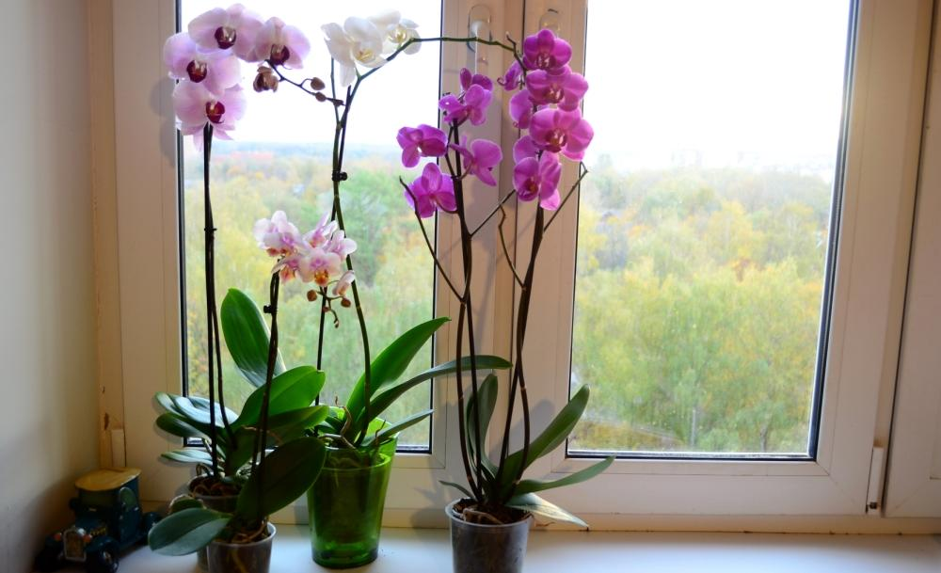
У своих знакомых увидела необычные цветы – орхидеи. Мне захотелось узнать, где растут они в дикой природе, встречаются ли у нас.

Slide 3
Цель – изучение орхидей,
Задачи:
1) Узнать особенности распространения орхидей,
2) Изучить некоторые особенности строения и размножения растений семейства Орхидные,
3) Выяснить, чем орхидеи привлекательны для людей,
4) Узнать, какие виды Орхидных произрастают на территории Карагайского района.

Slide 4
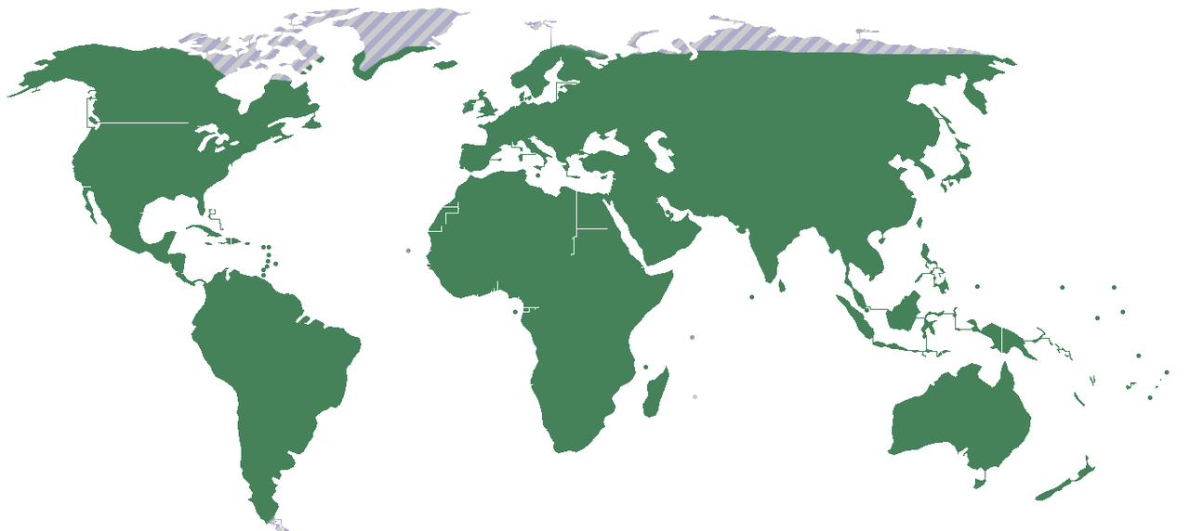
Распространение
В наше время орхидные найдены на всех континентах, кроме Антарктиды. Большинство видов сосредоточено в тропических широтах. Это крупнейшее среди однодольных семейство, насчитывающее около 750 родов и от 20 000 до 25 000 видов (Р. Л. Дресслер, 1981). На умеренные широты Северного полушария приходится только 75 родов и 900 видов.

Slide 5
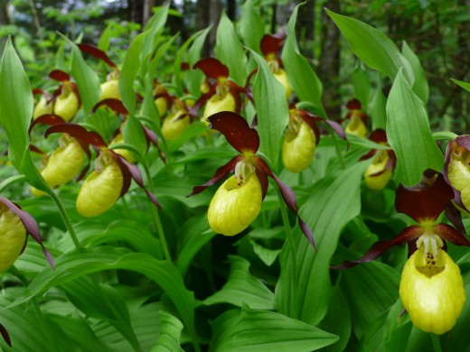
На территории России произрастает около 150 видов орхидеи. Их можно встретить на лесных полянах, опушках, лугах, заболоченных местах.

Slide 6
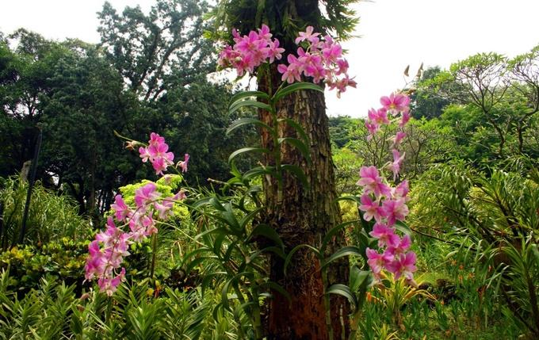
По образу жизни орхидные бывают сапрофитные, наземные и эпифитные.

Slide 7
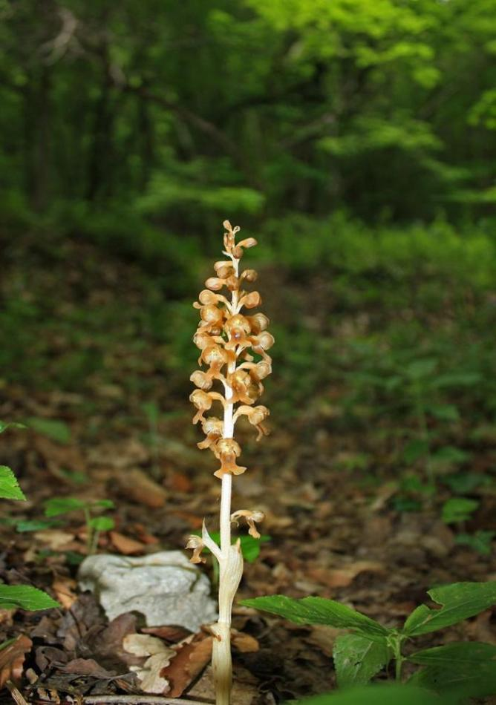
Сапрофитные (или микотрофные) орхидеи утратили зеленые листья, поселяются на гниющих органических остатках, из которых извлекают необходимые для них соединения с помощью грибов. Микотрофные орхидеи часто встречаются в наших широтах, например, надбородник настоящий.
Надбородник настоящий

Slide 8
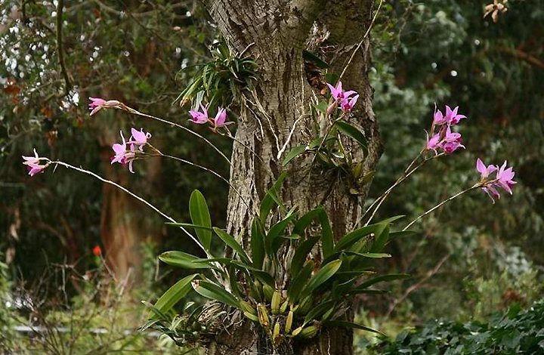
Орхидные-эпифиты селятся на деревьях, прикрепляясь к их коре своими воздушными корнями, но пищу добывают из окружающей атмосферы; дерево же, на котором они растут, служит им лишь опорой, удобным местом прикрепления, хорошо освещаемым солнечными лучами.

Slide 9
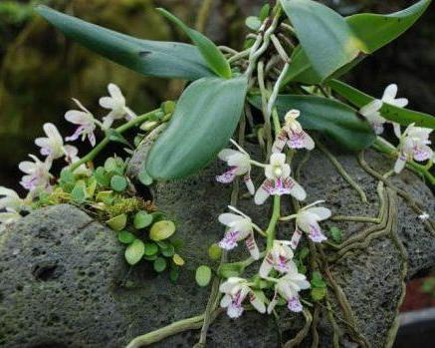
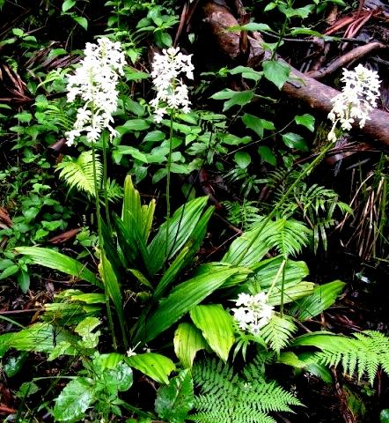
В процессе эволюции у орхидей появилось множество приспособлений, позволяющих им выживать в неблагоприятных условиях внешней среды. Утолщенные ткани листьев и стеблей служат «резервуаром», хранящим питательные вещества и воду. Плотный покров оберегает листья, стебли и нежные цветки растений.

Slide 10
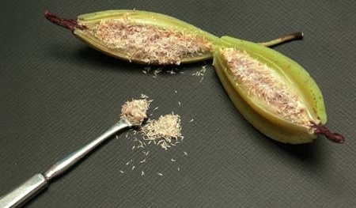
Орхидеи являются бесспорными лидерами среди цветковых растений по уровню семенной продуктивности. В одной коробочке у них может образовываться до 4 000 000 семян.

Slide 11
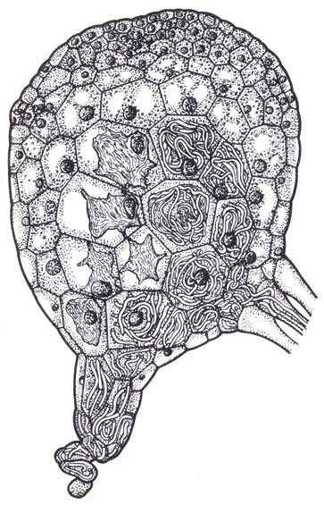
Необычайно мелкие семена орхидеи не содержат никаких пищевых запасов, необходимых зародышу для роста, и неспособны прорастать без дополнительного источника питания. Таким источником питания является гриб.
Четырехмесячный зародыш орхидеи

Slide 12
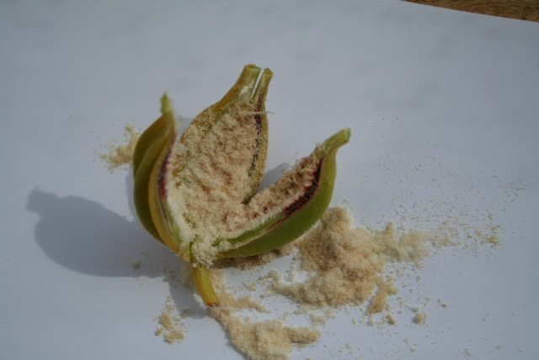
Для созревания семян необходимо от 2 до 18 месяцев. Словно тончайшая пыль, семена орхидных уносятся ветром на большие расстояния. Большинство их гибнет, так как не происходит необходимая для прорастания встреча с грибом-симбионтом .

Slide 13
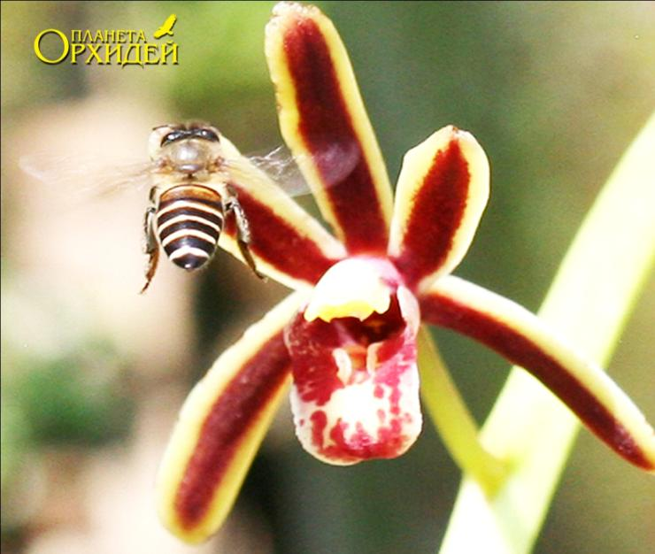
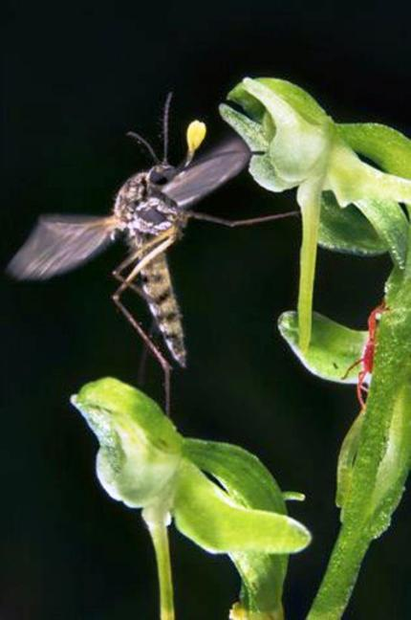
Основную роль в опылении орхидных играют насекомые. Некоторые виды орхидей развили опылительные связи с комарами, мухами, бабочками, молью, колибри и даже летучими мышами в зависимости от региона произрастания и представителей животного мира, его населяющих.

Slide 14
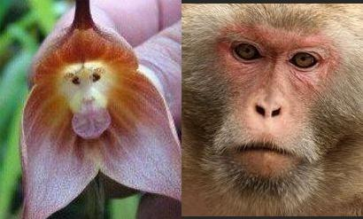
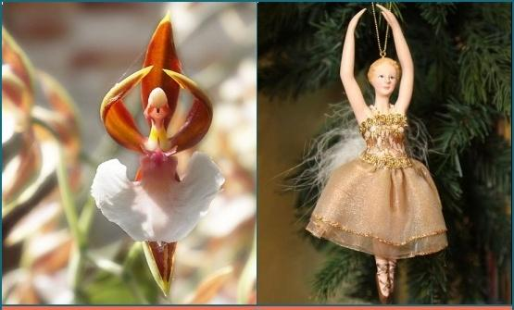
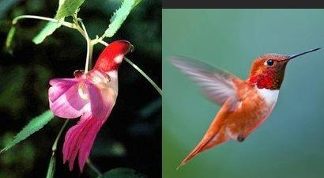
Некоторые орхидные поражают оригинальной формой цветов, подчас напоминающих собой животных — насекомых, пауков и т.п. Таким образом они привлекают к себе опылителей.

Slide 15
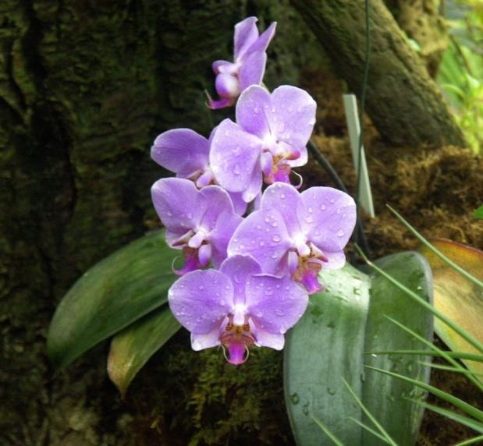
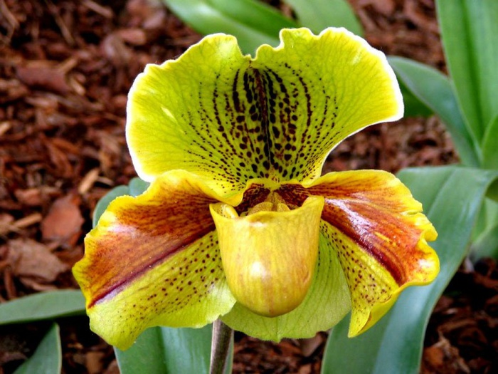
Орхидеи и человек
Природа щедро одарила это семейство необычайной красотой и разнообразием цветков, изумляющих людей с древнейших времен и до наших дней. Поэты посвящали орхидеям стихи, художники изображали их на своих полотнах, ботаники давали им имена богинь и красавиц.

Slide 16
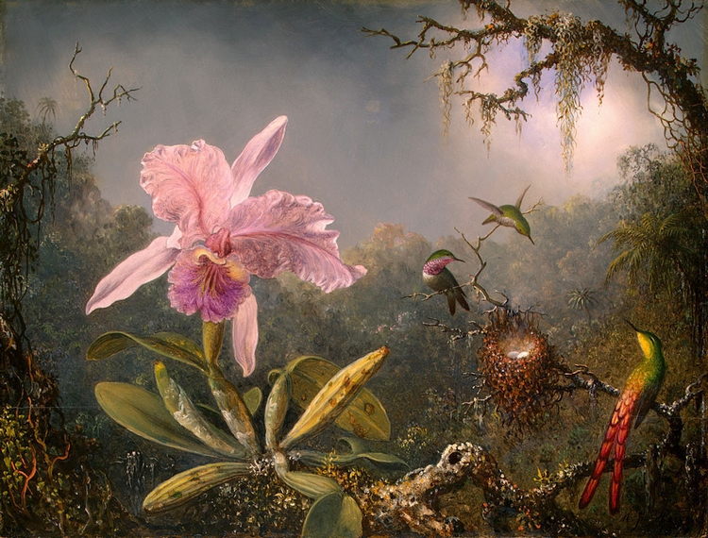
Неудивительно, что издревле орхидеи были овеяны множеством легенд и сказаний. Все прекрасное мгновенно обрастает мифами. В разное время легенды об орхидеях возникали и в Китае, где они известны с 8 века до нашей эры, и в Латинской Америке, и позднее в Европе.

Slide 17
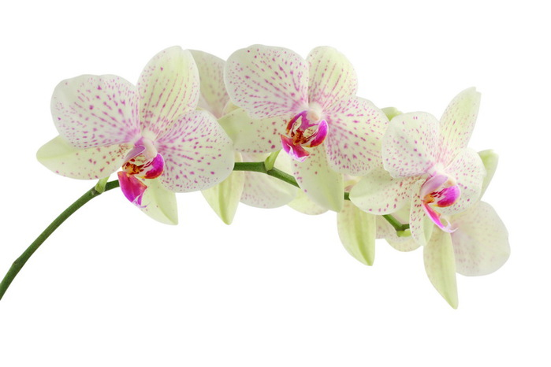
Как в давности, так и сегодня, орхидея является символом утонченности, мудрости, аристократизма. Орхидея нередко символизирует любовь, красоту и гармонию, семейный уют.

Slide 18
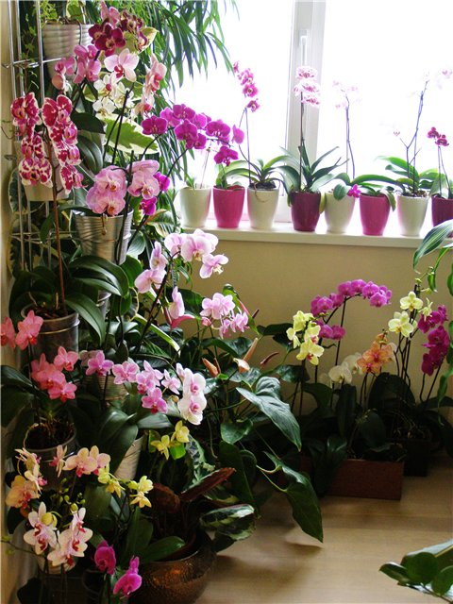
В настоящее время из-за необычайной красоты люди используют орхидеи, прежде всего, как украшение интерьера.

Slide 19
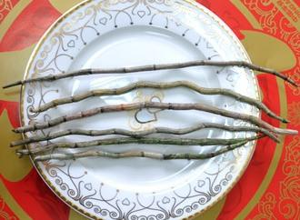
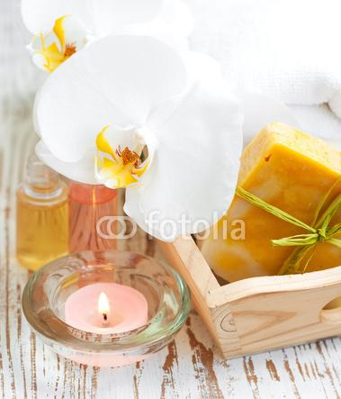
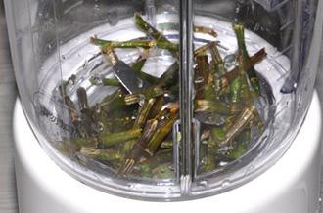
С давних пор орхидеи использовались и в народной медицине в Китае, в Турции, Северной Америке. Но за последнее время использование орхидеи в медицине снизилась, потому что было сделано недостаточно исследований с целью определения их эффективности и побочных эффектов.

Slide 20
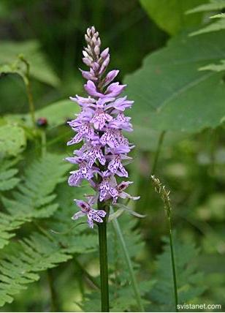
Орхидеи нашего края
В Пермском крае произрастает достаточно много разных видов Орхидных. Но, как правило, в небольшом количестве. В Красную книгу Пермского края и ее Приложение занесено 22 вида орхидей.

Slide 21
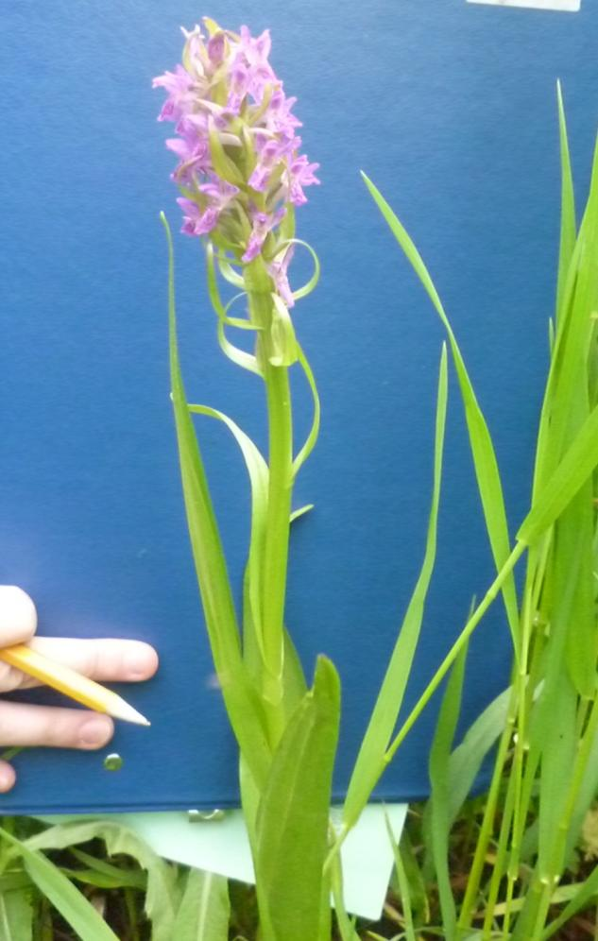
Пальчатокоренник мясо-красный
В Карагайском районе, как нам удалось выяснить, можно встретить 9 видов орхидей. Произрастают они на территории Карагайского, Обвинского и Нердвинского поселений.

Slide 22
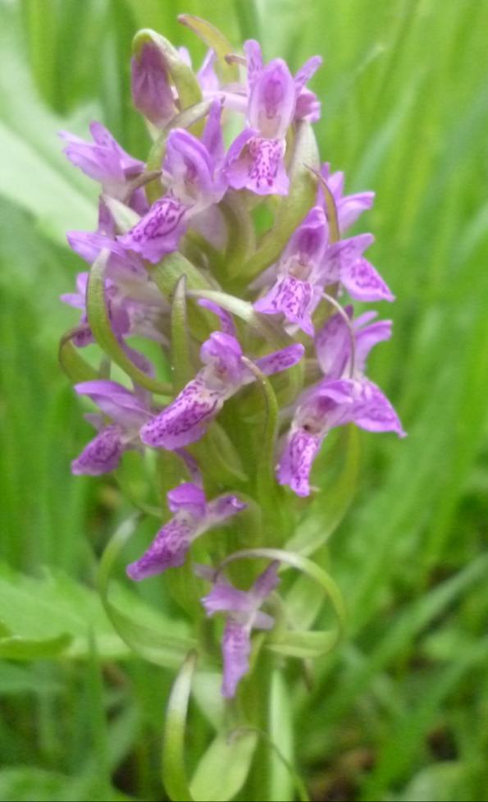
Пальчатокоренник мясо-красный
Численность вида во многих регионах сокращается, в связи с чем он внесен в Красные книги Украины, Латвии, Татарстана, Среднего Урала. У нас включен в Приложение к Красной книге Пермского края. Исчезает в результате высыхания торфяных лугов, главным образом в результате распахивания лугов. Нами были обнаружены отдельные экземпляры на берегах р. Карагайка на территории села.

Slide 23
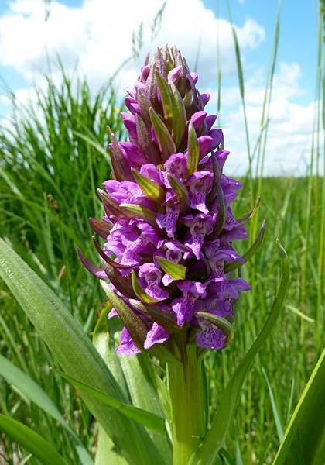
Пальчатокоренник мясо-красный
Размножается почти исключительно семенами. Одна особь может дать до 50 тыс. семян. Зацветает в среднем на 10 — 11-й год, а иногда и на 15 — 18-й после прорастания семени. Цветет, как правило, с перерывами в 1-2 года (реже - 3-4). Изредка отдельная особь может цвести несколько лет подряд (до 5). Средняя длительность жизненного цикла - около 30 лет.

Slide 24
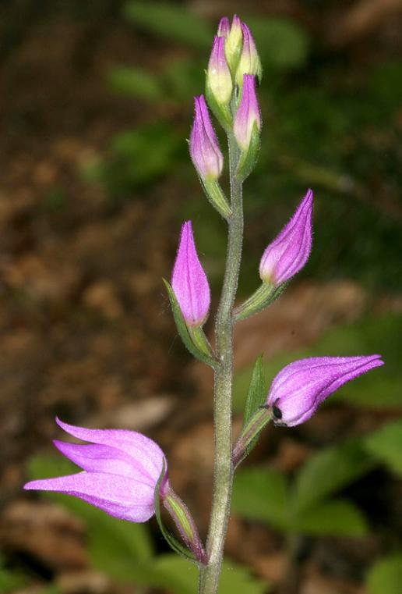
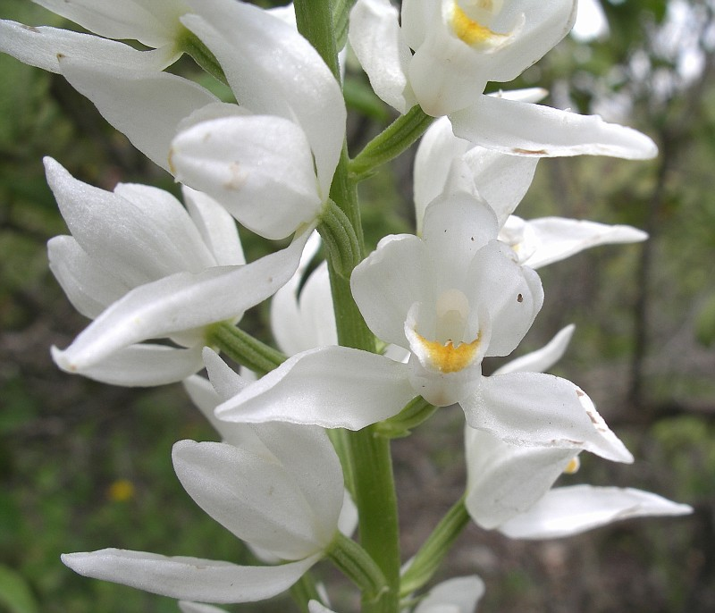
На территории Карагайского района произрастают 2 вида пыльцеголовника
Пыльцеголовник красный
Пыльцеголовник длиннолистный

Slide 25
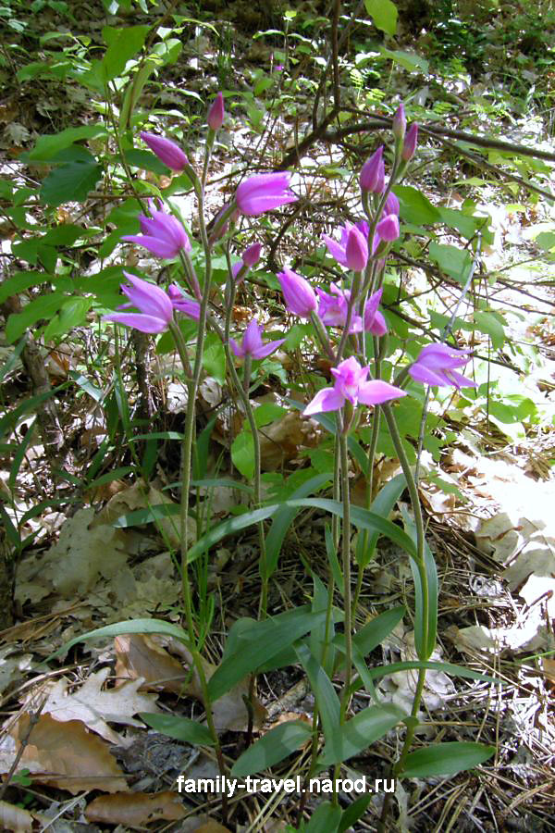
Пыльцеголовник красный
Произрастает в хвойных, смешанных и лиственных лесах на известняках, на каменистых склонах. Размножается семенами и вегетативно. Прорастание семян отмечают только в присутствии гриба, с которым в последующие годы растения тесно связаны. Цветет в июне - июле, опыляется насекомыми. При наступлении неблагоприятных условий может очень долго (до 20 лет) вести подземный образ жизни.

Slide 26
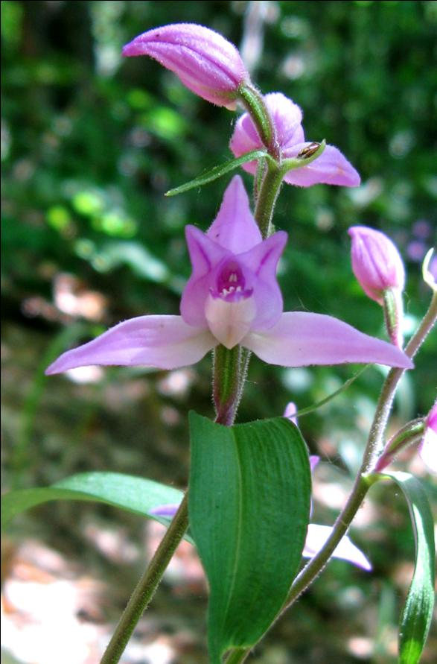
Пыльцеголовник красный
Занесен в Красную книгу Российской Федерации (III), список видов Бернской конвенции СИТЕС; взят под охрану в 32 регионах Российской Федерации.

Slide 27
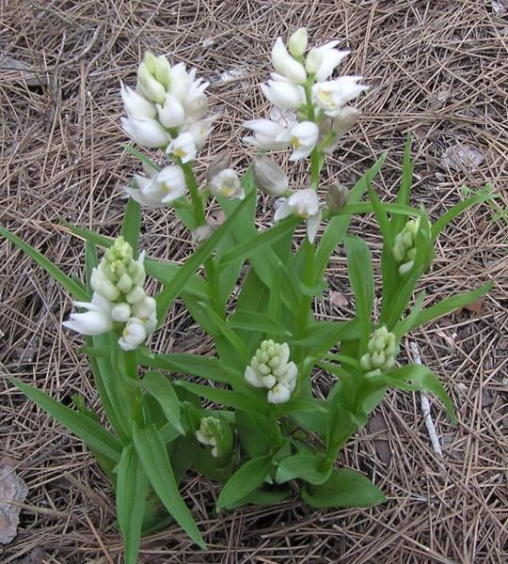
Пыльцеголовник длиннолистный
Встречается в хвойно-широколиственных и березовых лесах, обычно на известняковых почвах с хорошо развитым гумусовым слоем. Цветет в мае - июне. Может размножаться как семенным, так и вегетативным способом. Опылителями являются пчелы из рода Halictus; самоопыление отсутствует. Популяции в Пермском крае очень малочисленны из-за повышенной рекреационной нагрузки; сбора и выкопки растений населением с целью разведения на своих участках.

Slide 28
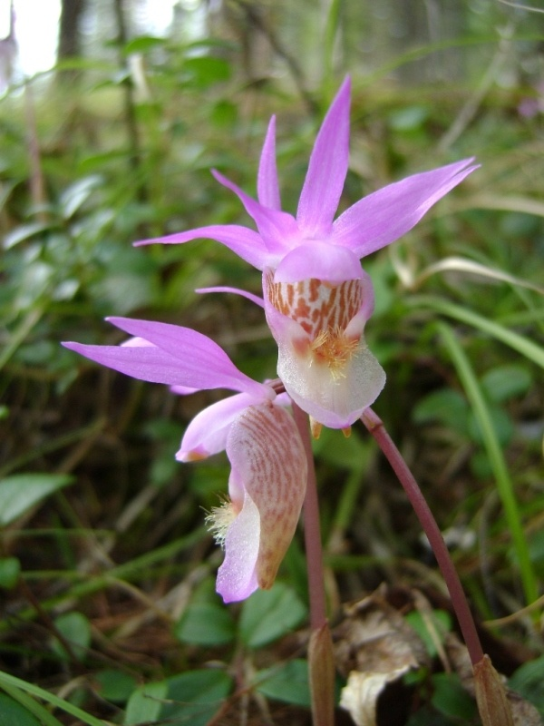
Калипсо луковичная
Загадочная и нежная орхидея Калипсо предпочитает одиночество и спокойное место обитания. Этот цветок назван в честь греческой морской нимфы Калипсо.

Slide 29
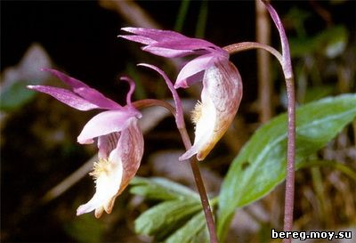
Несмотря на то что в Пермском крае известно достаточно большое число местонахождений, численность вида в каждом из них очень низка - обычно до 10 особей. Основная угроза - вырубка старых зеленомошных лесов: вид полностью вымирает, даже если вырубка находится рядом.

Slide 30
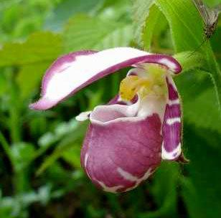
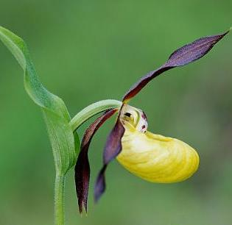
В нашем районе можно встретить 2 вида башмачков
Венерин башмачок пятнистый
Венерин башмачок настоящий

Slide 31
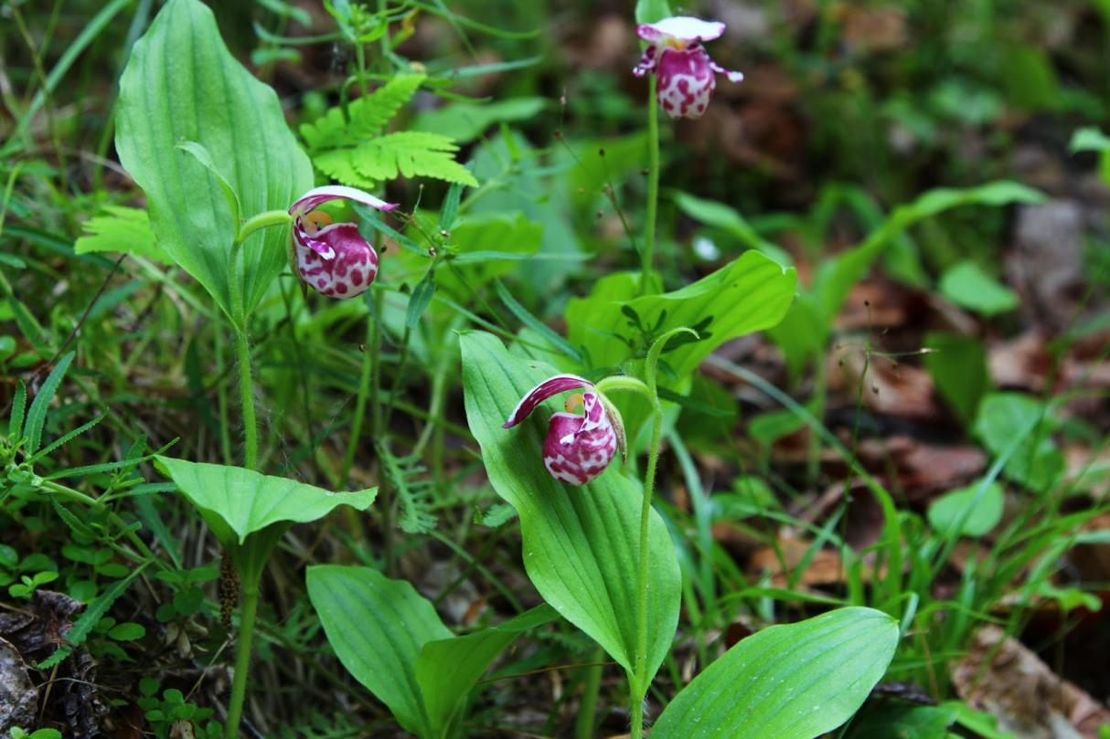
Венерин башмачок охраняется в Европе с конца 19 века, занесен в Красную книгу Международного союза охраны природы и природных ресурсов. Венерин башмачок пятнистый включен в Приложение к Красной книге Пермского края.

Slide 32
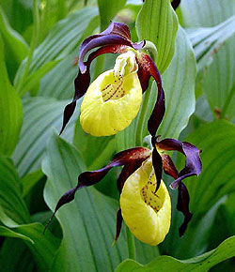
Существует интересная легенда о происхождении цветка. Во время охоты Венеру и Адониса застала гроза и они спрятались от дождя в укромном месте. Мимо проходил человек, который не заметил спрятавшихся, зато увидел брошенный на земле золотой башмачок Венеры. Как только смертный протянул руку, чтобы поднять башмачок, тот превратился в цветок, напоминающий туфельку.

Slide 33
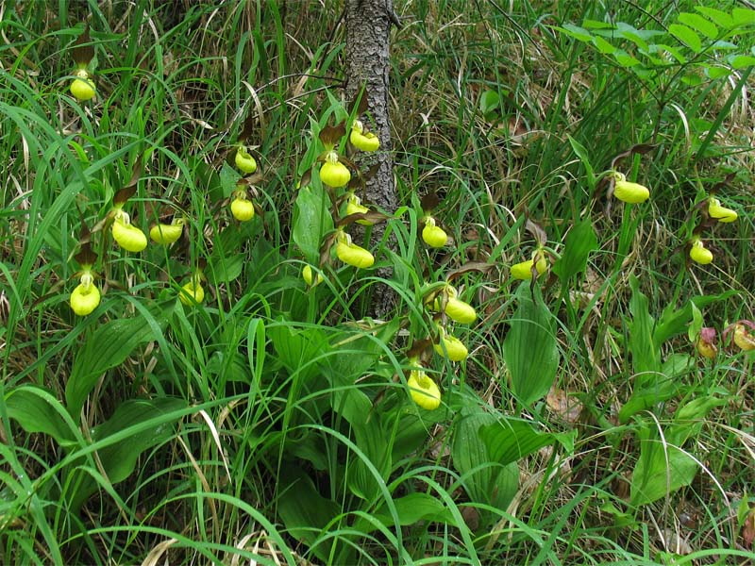
Венерин башмачок в народе называют по-разному: кукушкины сапожки, петушки, кукушкины башмачки, марьин башмачок, богородицы сапожки.

Slide 34
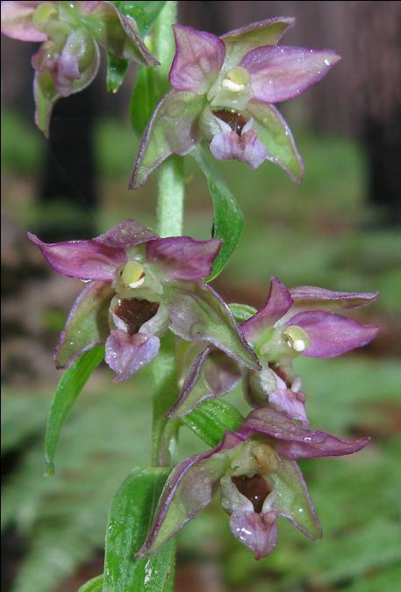
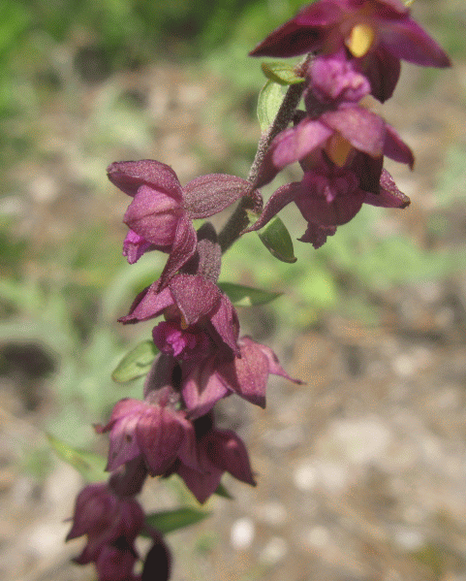
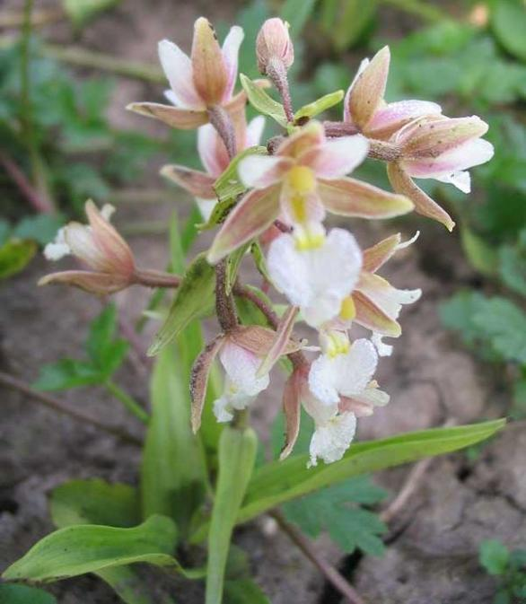
У нас произрастает 3 вида дремлика
Дремлик болтотный (занесен в Красную книгу Пермского края)
Дремлик зимовниковый
Дремлик
темно-красный

Slide 35
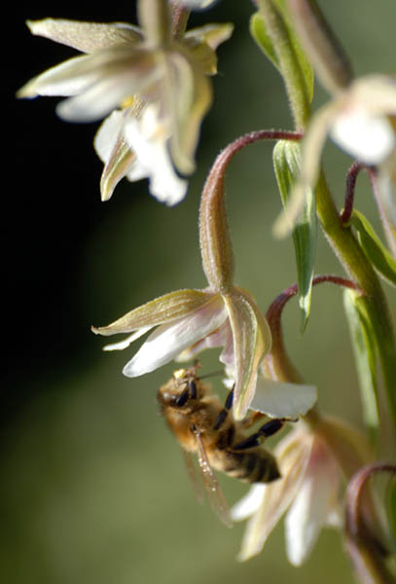
ДРЕМЛИК БОЛОТНЫЙ
Обитает на окраинах болот, лесных полянах, на выходах грунтовых вод, проталинах и известняках, в заболоченных лесах и сырых лугах, предпочитая нейтральные и щелочные почвы. Зацветает на 10-ый — 11-ый год жизни. Нектар дремлика обладает дурманящим свойством, что позволяет ему привлекать для опыления насекомых, в основном, ос, шмелей, муравьев,; иногда наблюдается самоопыление.

Slide 36
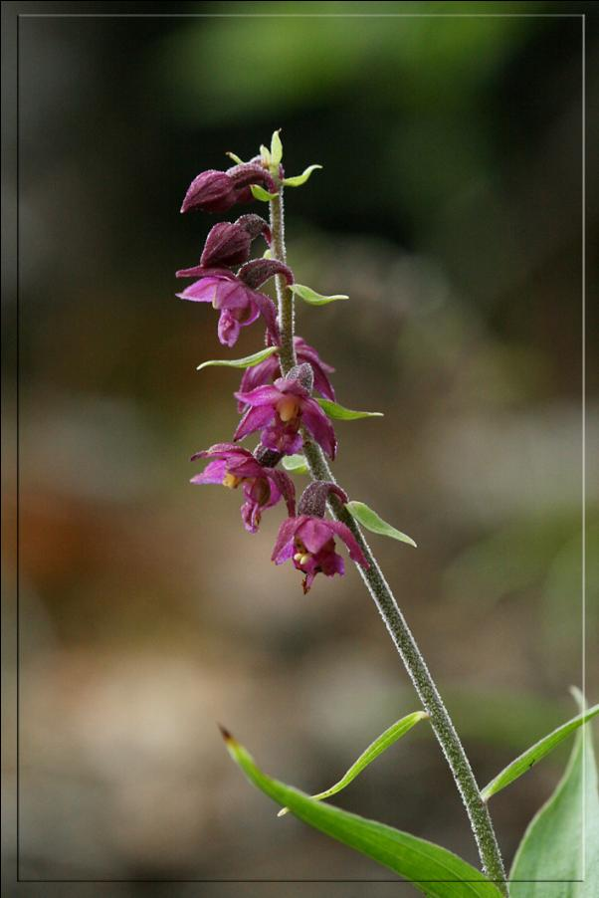
Дремлик темно-красный
Произрастает в сухих сосновых лесах, на солнечных песчаных склонах и известняковых обнажениях. В Пермском крае занесен в Перечень объектов животного и растительного мира, нуждающихся в особом внимании к их состоянию в природной среде. Угрозу существованию вида представляет изменение естественных ландшафтов и сбор на букеты.

Slide 37
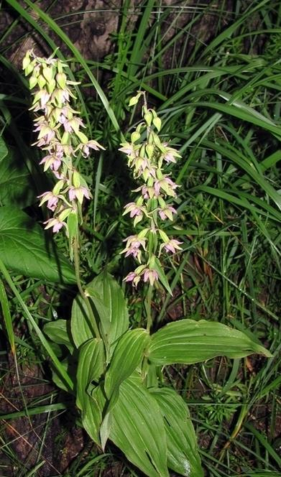
Дремлик зимовниковый
Теневынослив, чаще растет в полутени, хотя может встречаться и на открытых местах. Обычно растет на участках с увлажнением от свежего до влажного, индикатор среднего увлажнения. Встречается в широколиственных лесах, мелколиственных (березовых, реже - осиновых), смешанных, изредка в хвойных (еловых, пихтовых, сосновых), а также в зарослях кустарников, на лугах. Является одним из самых поздноцветущих видов наших орхидных. Привлекает к себе насекомых-опылителей нектаром, стекающим по губе цветка. Опыляется преимущественно осами.

Slide 38
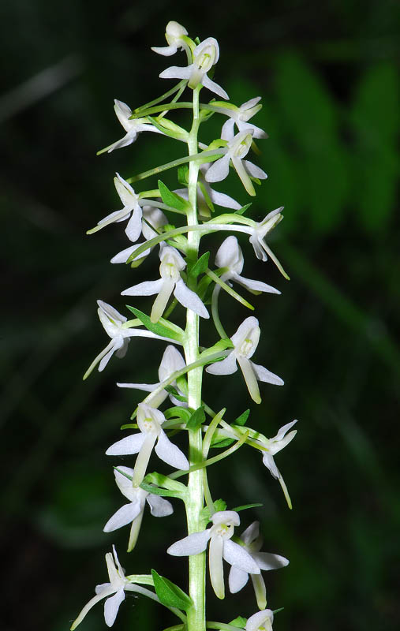
Любка двулистная
Обитает в светлых хвойных, лиственных и смешанных лесах на полянах и опушках на влажных небогатых почвах. Цветёт в июне — июле. Цветы обладают сильным приятным ароматом, особенно вечером и ночью или при пасмурной погоде. Из-за этого растение в народе называют ночной фиалкой и ночными духами. Из-за массового сбора на букеты почти полностью исчезла вблизи крупных населённых пунктов.

Slide 39
Выводы
1) Растения семейства Орхидные распространены повсеместно, кроме пустынь и полярных областей;
2) Особенности строения орхидей зависят от условий обитания, к которым они хорошо приспосабливаются;
3) Орхидеи привлекают людей необыкновенной красотой;которая создается благодаря яркой окраске и необычной форме цветков;
4) На территории Карагайского района произрастает не менее 9 видов орхидей.

Slide 40
Источники информации
Биологическая энциклопедия: Семейство орхидные – http://dic.academic.ru
Все самое интересное об орхидеях – http://www.florets.ru
Дремлик зимовниковый, или широколистный - http://www.zooclub.ru
Использование Орхидеи в медицине. http://orchids.ucoz.com
Как в природе растут орхидеи http://www.kakprosto.ru
Новиков В.С., Губанов И.А. Популярный атлас – определитель. Дикорастущие растения.- М.: Дрофа, 2002.-416с.ил.
Орхидные – https://ru.wikipedia.org/wiki
Красная книга Пермского края – http://info.permecology.ru
Орхидея в природеhttp://www.youtube.com
Семейство Орхидные –http://medgrasses.ru
Семейство Орхидные– http://ecosystema.ru
http://flower.onego.ru/orchid/dactylor
Использованы фотографии из Интернет-источников,
а также Выголовой И.И.

